Slide 1
[SIV - CLARO
MULTI]
VAREJO | VENDEDOR
INICIAR

Slide 2
BEM-VINDO!
Navegue por este material para conhecer o Fluxo de venda do Multi do SIV.
Confira os tópicos que iremos ver:
Primeiro acesso
Como fazer uma venda
Solicitando Biometria
Checkout
Fluxo de Cancelamento
Dicas de Ouro
Finalizando a venda

Slide 3
Então, vamos lá!

Slide 4
PRIMEIRO ACESSO

Slide 5
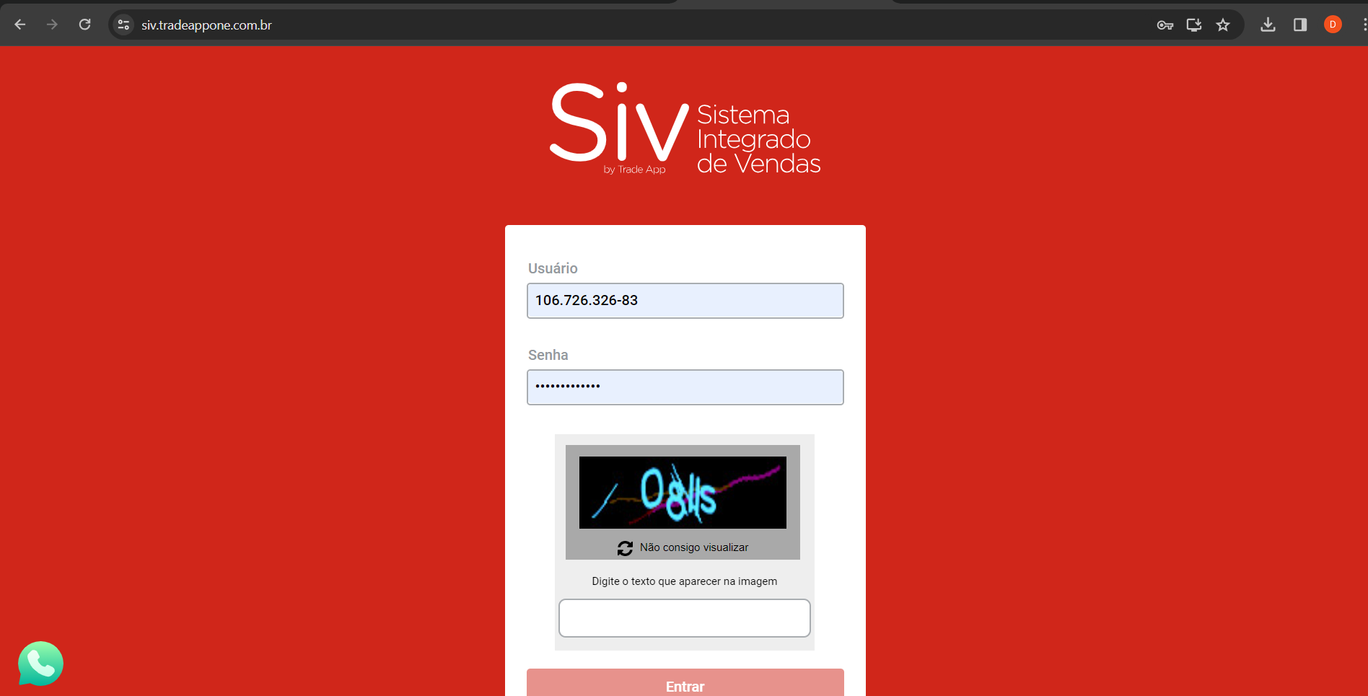
ACESSANDO O SIV
1. Acesse via link
https://siv.tradeappone.com.br/
!
2. Preencha o login com seu CPF e depois insira a senha.
ATENÇÃO:
Para Promotor, o login deve ser o código de 5 dígitos e a senha é a do IW.
3. Preencha o código informado na imagem.

Slide 6
COMO FAZER
UMA VENDA

Slide 7
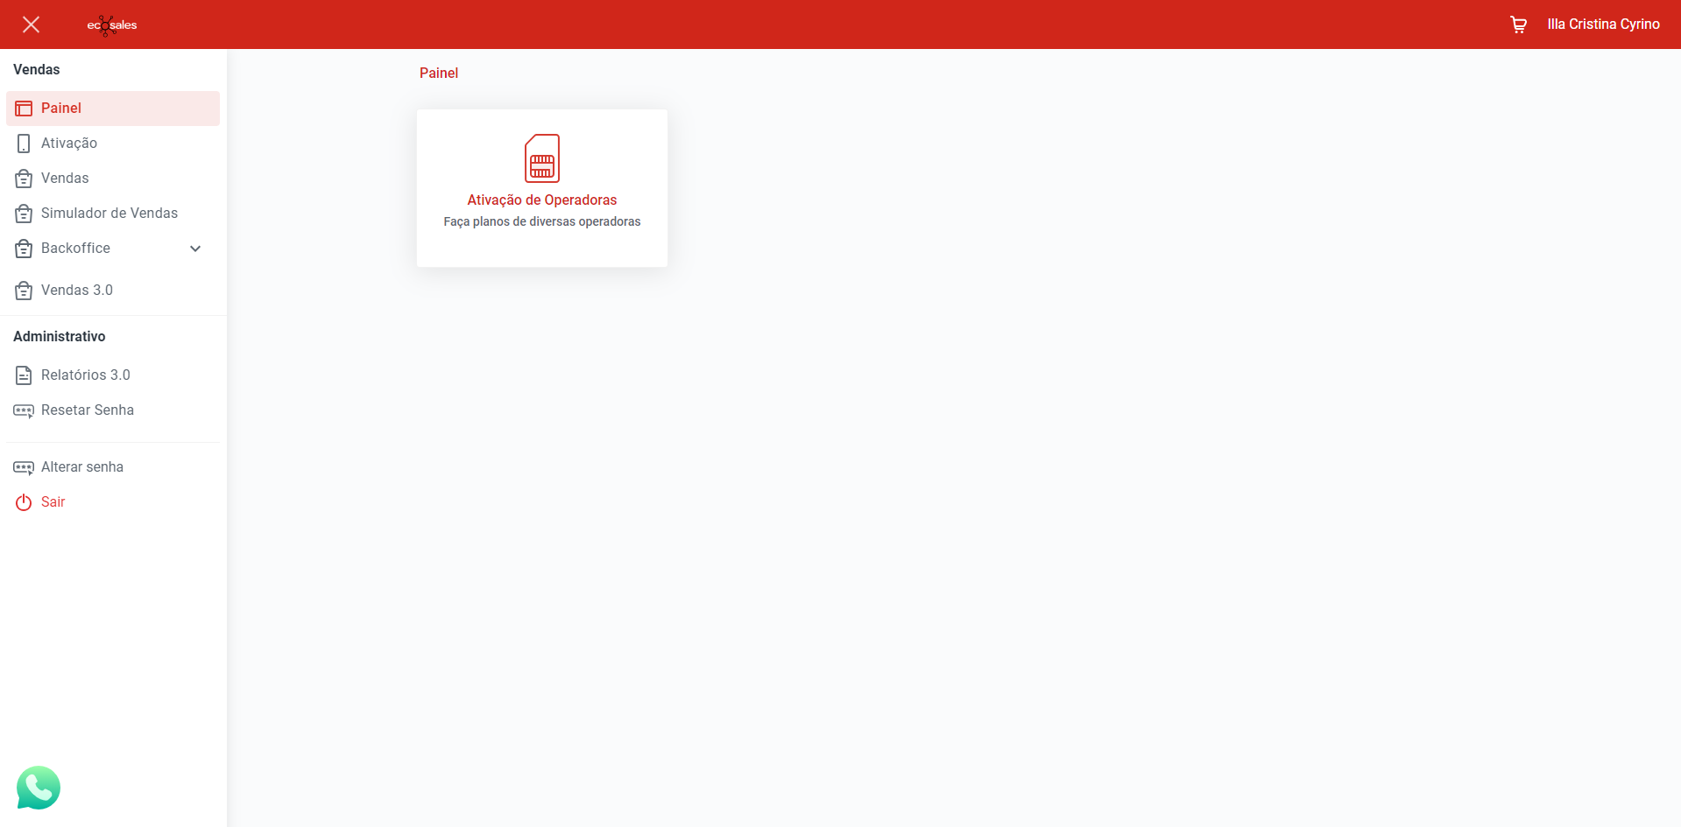
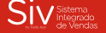
FLUXO DE VENDAS
1. Após entrar no SIV, clique em “Painel”.
2. Em seguida, em “Ativação de Operadoras”.

Slide 8
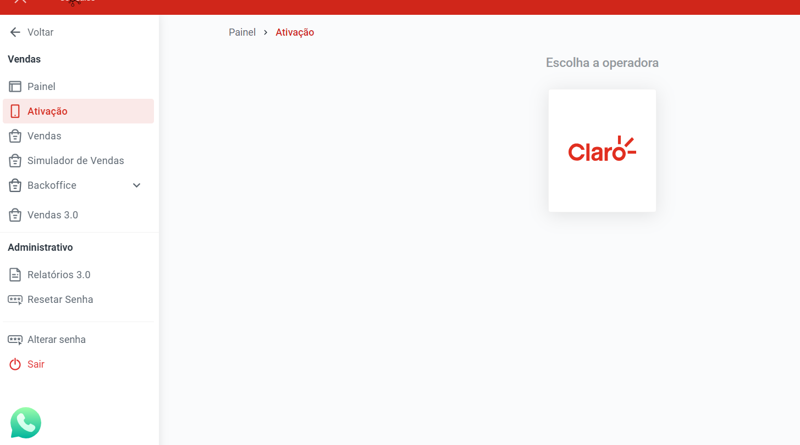
ESCOLHENDO A OPERADORA
3. Clique em “Claro”.

Slide 9
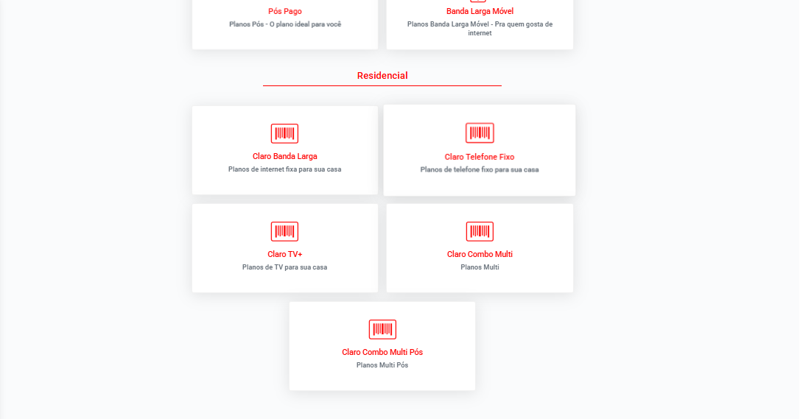
PLANOS DISPONÍVEIS
!
DICA:
Selecione essa opção em todas as vendas! Assim, ao preencher os dados do cliente, a análise de crédito e viabilidade técnica será feita automaticamente, aumentando suas chances de converter uma venda Single em uma Multi.
4. Escolha
a opção “Claro Multi”.
Notes:
Alterar para Multi ao invés de Combo Multi

Slide 10
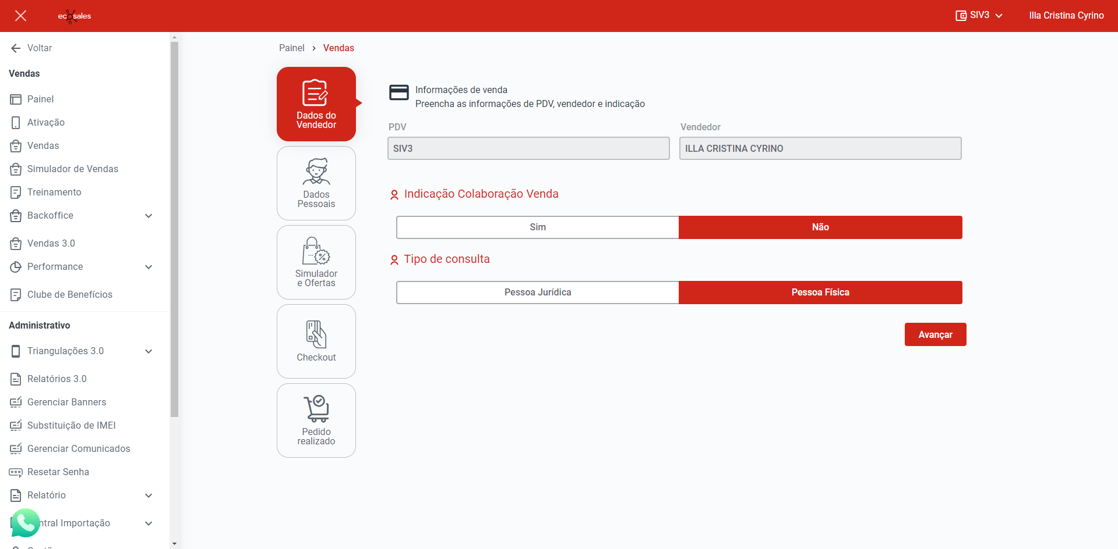
INFORMAÇÕES DO VENDEDOR
ATENÇÃO:
Nesta tela é possível validar as informações do usuário que está realizando a venda.
5. Valide as informações de login e PDV.
!

Slide 11
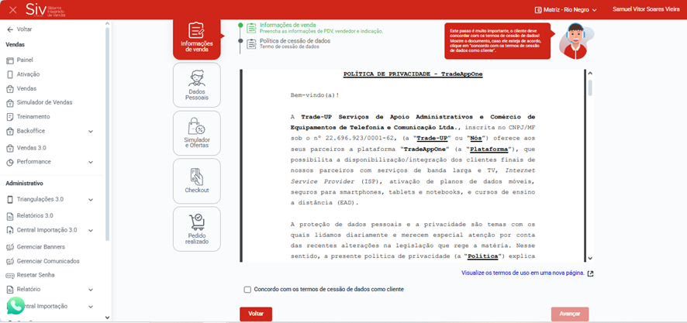
INFORMAÇÕES DO VENDEDOR
!
ATENÇÃO:
Antes de iniciar
a venda, oriente o cliente sobre o
Termo de Cessão de dados, pois você vendedor
é o responsável
pela inserção dos dados no sistema.
6. Clique aqui caso o cliente concorde com os termos.
7. Em seguida, clique em “Avançar” para iniciar a venda.

Slide 12
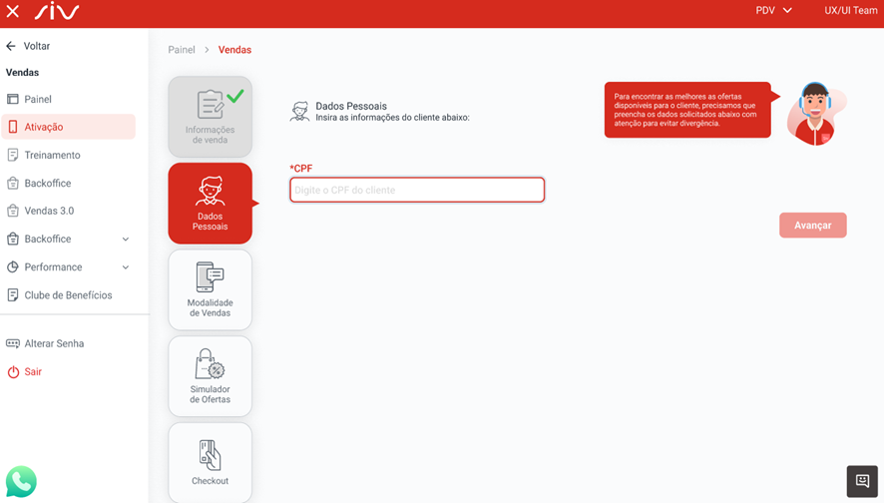
DADOS DO CLIENTE
8. Informe o CPF do Cliente.
9. Clique em “Avançar”.

Slide 13
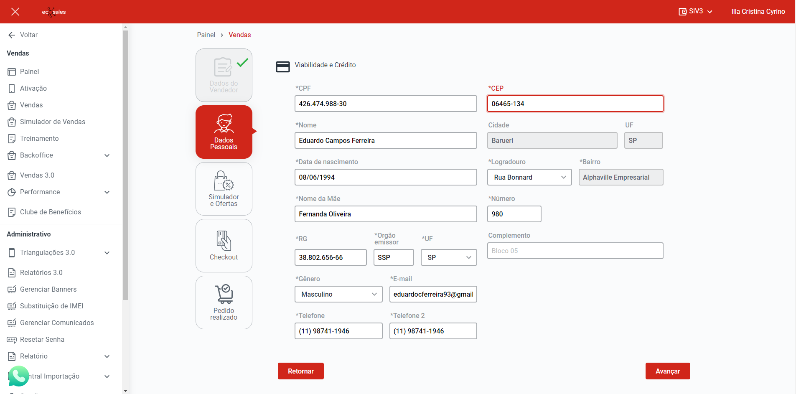
DADOS DO CLIENTE / VIABILIDADE
ATENÇÃO:
Nesta etapa, será realizada a análise de crédito do cliente, com base nos dados informados
10. Preencha os dados do Cliente.
!
ATENÇÃO:
Informe corretamente o e-mail do Cliente, será através dele que a Claro irá enviar documentações importantes.
!
11. Clique em “Avançar”
Notes:
Colocar o endereço do cliente

Slide 14
MODALIDADE DE VENDA E SIMULADOR

Slide 15
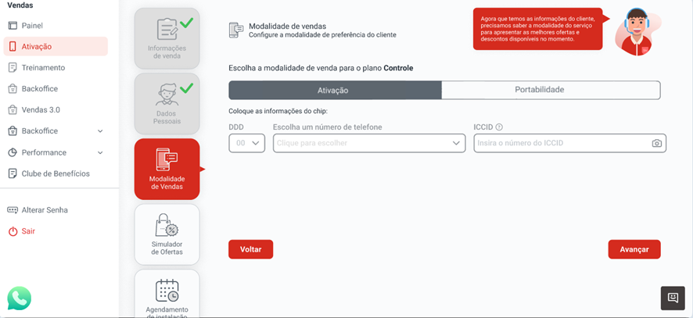
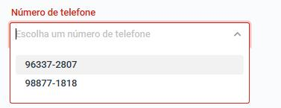
MODALIDADE DE VENDA
!
12. Escolha entre as opções "Ativação” ou “Portabilidade”.
ATENÇÃO:
Para o piloto, só poderemos vende o Multi para clientes prospect, ou seja, novas assinantes. As modalidades liberadas são: Ativação e Portabilidade. Posteriormente, será parametrizado para clientes da base “Migração Pré para Controle”
13. Selecione o DDD do cliente.
14. Selecione o número de telefone que o cliente desejar.
15. Clique em “Avançar”.

Slide 16
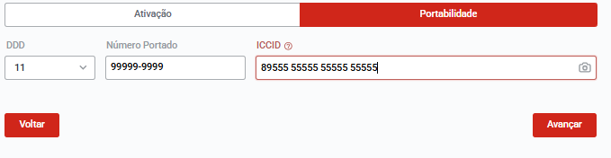
MODALIDADE DE VENDA
16. Caso seja uma portabilidade, selecione a opção “Portabilidade”.
17. Selecione o DDD do cliente.
18. Insira o número do celular que será portado.
19. Clique em “Avançar”.

Slide 17
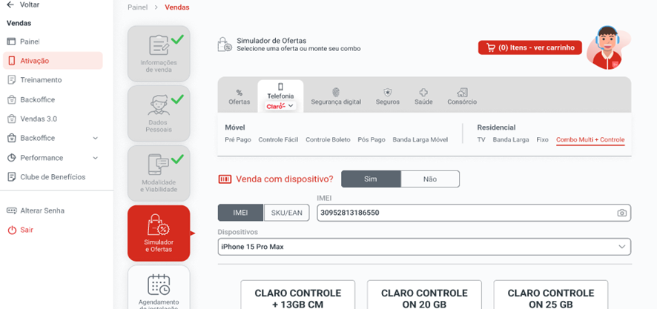
SIMULADOR
20. De acordo com a análise de crédito e viabilidade técnica, o SIV apresentará os produtos e serviços disponíveis para o cliente e, ao final, simulará o valor a ser pago, sendo possível acrescentar um ou mais produtos.

Slide 18
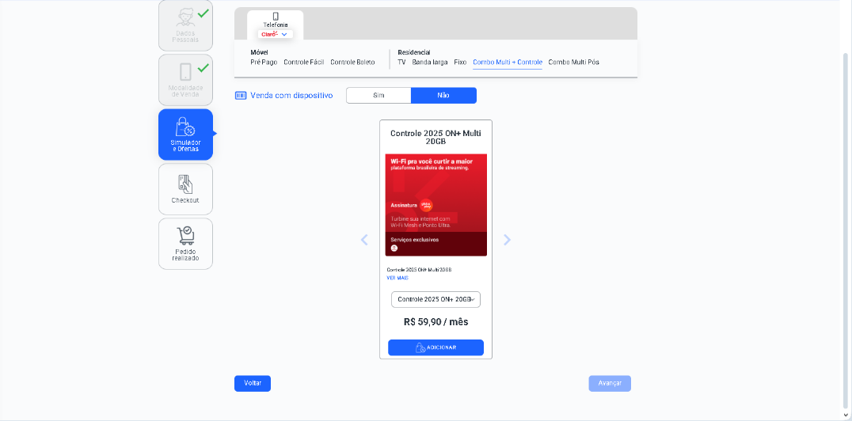
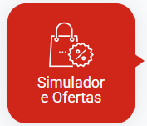


SIMULADOR
21. Selecione o produto solicitado pelo cliente.
22. Clique em “Avançar”.

Slide 19
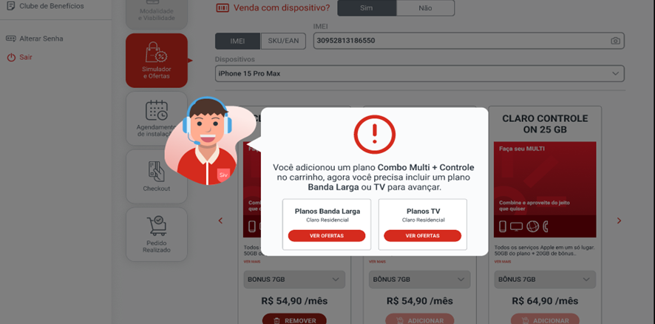
SIMULADOR
23. Após a seleção do(s) produto(s) móvel(is) desejado(s), o SIV apresentará a mensagem ao lado.
Basta selecionar o próximo produto a ser vendido.

Slide 20
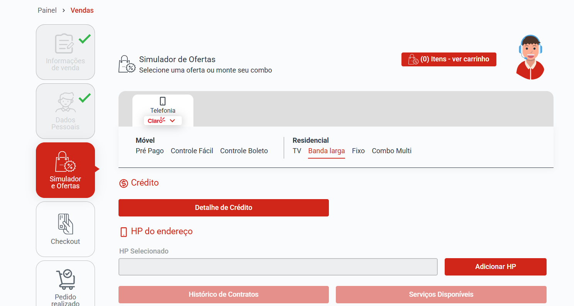
SIMULADOR
24. Selecione o produto “TV” ou “Banda Larga”
25. Clique no campo “HP Selecionado” para buscar os HPs disponíveis.

Slide 21
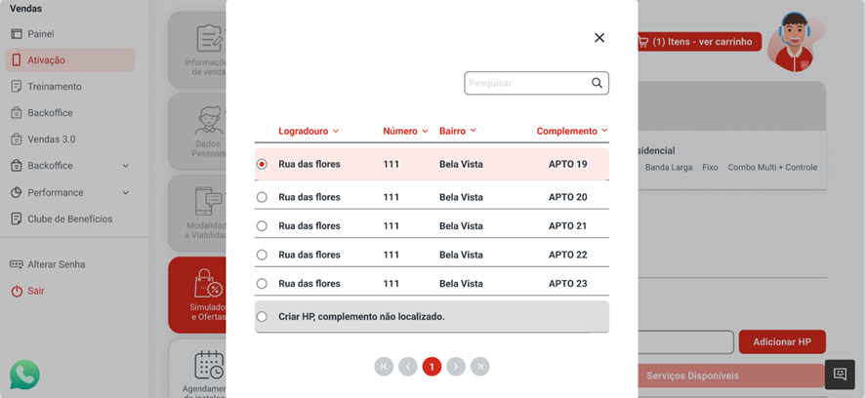
SIMULADOR
26. Selecione o HP desejado.
!
ATENÇÃO:
Caso o HP do cliente não seja localizado, o SIV oferece a opção para criá-lo. Selecione a opção ao lado, se for necessário.
27. Clique em “Selecionar HP”.

Slide 22
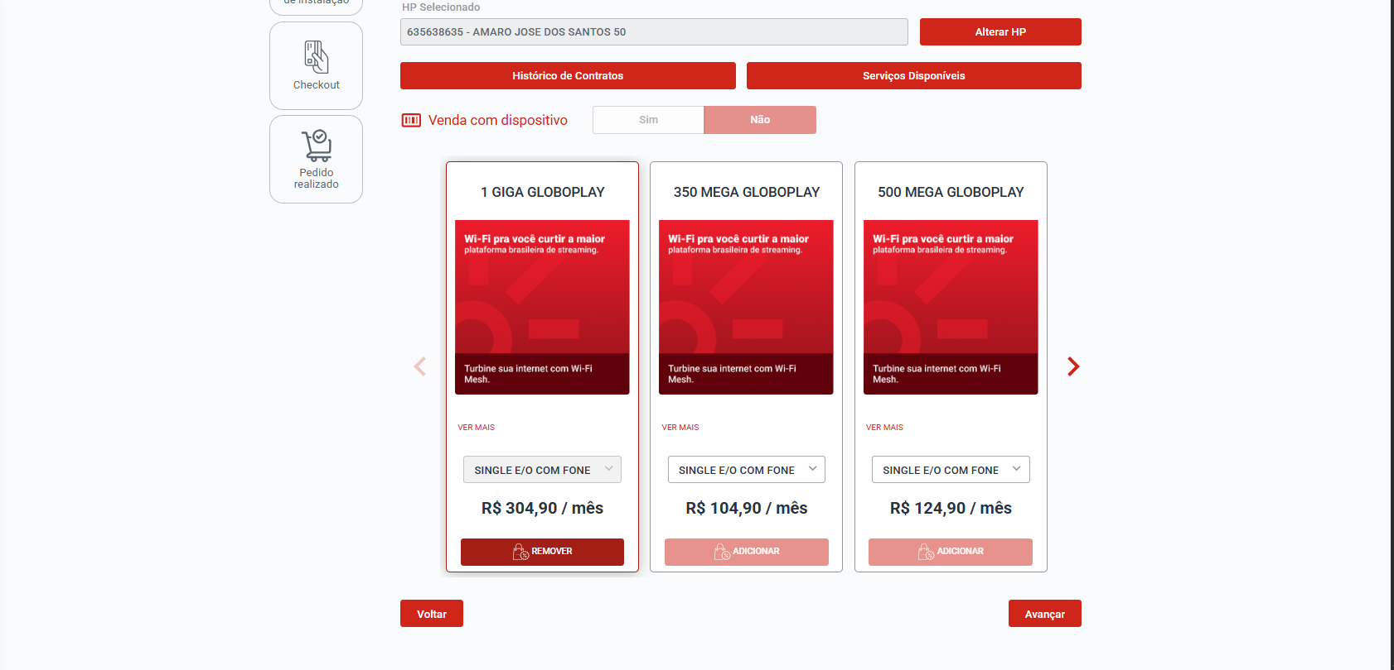

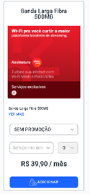

SIMULADOR
28. Selecione o produto solicitado pelo cliente.
29. Clique em “Avançar”.
Notes:
Carteirização

Slide 23
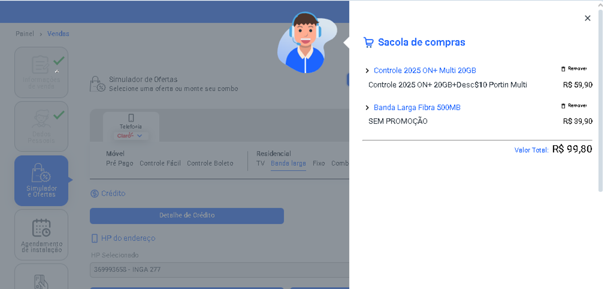

SELEÇÃO DE PRODUTO
!
ATENÇÃO:
Em “Ver carrinho”, é possível conferir os produtos adicionados e suas informações.
Sempre certifique-se de que todos os produtos foram devidamente validados junto com o cliente.

Slide 24
SOLICITANDO
A BIOMETRIA

Slide 25
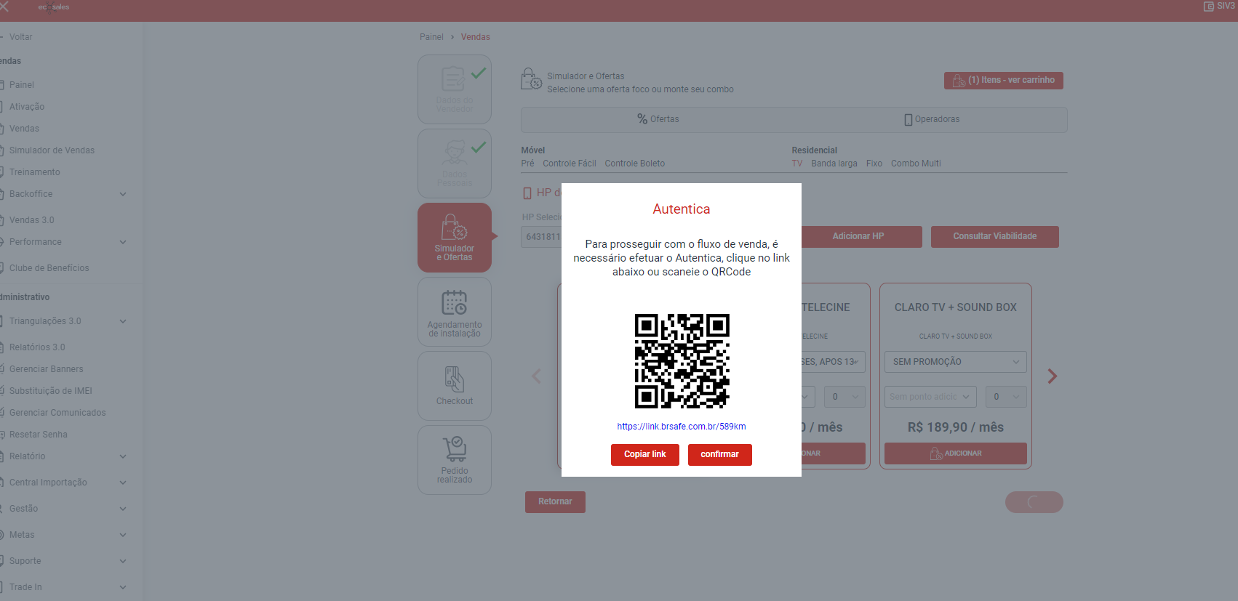
BIOMETRIA
!
ATENÇÃO:
A biometria é obrigatória para salvar o pedido no final e finalizar o pedido.
30. Chegou a etapa da Biometria. Solicite eu o cliente realize o processo, scaneando o QR Code ou enviando o link.

Slide 26
BIOMETRIA – RETORNOS E AÇÕES
Possíveis retornos e ações da biometria:
Mensagem | Ação
Status “REPROVADO” com a descrição: “DOCUMENTO DE IDENTIFICAÇÃO COM RISCO APARENTE” | Não é possível seguir com a venda
Status “REPROVADO” com a descrição: “DOCUMENTO DE IDENTIFICAÇÃO ILEGÍVEL” | Refazer a venda e enviar novo link da Biometria
Status “REPROVADO” com a descrição: “DOCUMENTO DE IDENTIFICAÇÃO INCOMPLETO” | Refazer a venda e enviar novo link da Biometria
Status “REPROVADO” com a descrição: “DOCUMENTO DE IDENTIFICAÇÃO AUSENTE” | Refazer a venda e enviar novo link da Biometria

Slide 27
BIOMETRIA
Saiba mais desta
funcionalidade

Slide 28
A biometria é uma ferramenta muito importante para combater fraudes e aumentar a segurança de todos envolvidos na venda.
Vamos agora conhecer alguns detalhes importantes a seu respeito!

Slide 29

A jornada de venda via SIV com a biometria será assim:
VAREJO
Biometria
Incompleto ou ilegível
FIM
Cadastra Dados do Cliente
Pesquisa endereço
Pré-Análise de Crédito
Cadastra produto
Envia link
da biometria
Análise Biometria
Reprovada
Aprovada
Agendamento Instalação
Pedido aguardando aceite de voz
Aceite de Voz
Neste momento, o vendedor deve orientar o cliente a ligar no * 728.
FIM
Auditoria reprovada/não realizada
Cancela
o cadastro
Após 72hs, se não houve o aceite,
o pedido é cancelado automaticamente do sistema.
Neste momento o cliente liga no *728 e o BKO do RCV realiza a validação da venda através do SIV, gera um PU no PS8 para registro
FIM
Auditoria Aprovada
Envia pedido para BKO Regional
BKO da Agência atualiza dados e o Status pedido
Vendedor entrega do chip para o cliente
Notes:
Entender com as redes a parte da triangulação
Entender com as redes Multi Marcado mas a instalação será feito
chip entregue na hora e a marcação, nesse momento não
Triangulação – negociação com a rede e matriz mesmo com a ativação e portabilidade

Slide 30
O link da biometria pode ser acessado tanto pelo celular
do cliente quanto pelo celular do vendedor, porém não
há um disparo automático do link para o cliente.
Se o cliente desejar acessar o link com seu próprio celular,
poderá escanear o QR Code no celular do vendedor ou o
vendedor poderá enviar o link ao cliente via mensagem.
Em todos os casos, é importante que o vendedor acompanhe o processo e auxilie o cliente a realizar a biometria corretamente.

Slide 31
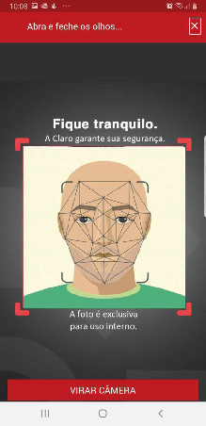
E NA PRÁTICA, COMO SERÁ?
A Biometria é feita pela captura da imagem do cliente pela câmera frontal do celular (selfie).
Essa captura acontece de forma automática
após a centralização CORRETA da face do cliente.
Assim que o motor biométrico confirma
a presença de uma face, o sistema verifica
a “prova de vida” de forma automática, solicitando que o cliente aproxime ou
afaste o celular do seu rosto.
ATENÇÃO:
É importante que você explique esse processo para o cliente para que ele fique seguro e confortável em realizar a biometria!
!

Slide 32
Por se tratar de selfie, o próprio cliente realiza essa etapa. Sua orientação será fundamental no processo da biometria.
Oriente o cliente a “não sorrir”, a não fechar os olhos e deixar o rosto sempre enquadrado durante a captura;
O cliente deve “piscar” para ativar a captura da foto;
A iluminação deve ser boa;
O cliente não pode usar óculos e/ou bonés/chapéus
Não pode ter pessoas atrás da foto ou cartazes (banners).

Slide 33
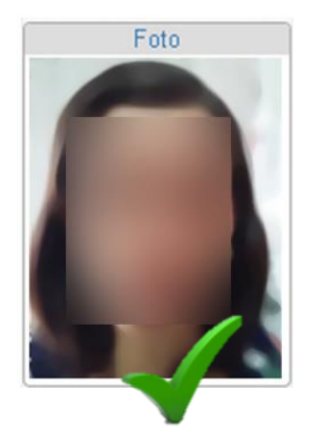
FOTO CORRETA
DICAS PARA EVITAR REPROVAÇÕES
ATENÇÃO:
Fotos capturadas com a câmera distante
do rosto tendem a incluir partes do corpo,
o que é PROIBIDO. Isso prejudica o processo
de biometria facial e demanda tempo
maior no processamento da informação.
Quando a foto é capturada com iluminação inadequada, aparecem sombras no rosto,
que impossibilitam o reconhecimento da face.
Nota: as imagens contidas neste material foram desfocadas
para preservar a imagem do cliente.
!

Slide 34
A biometria tem validade de 24 horas corridas.
Fique atento na coleta até a finalização da venda, para gerar o contrato.
Se passar deste prazo, no momento do cadastro no NetSales,
na checagem de crédito, o sistema irá informar a mensagem: REPROVADO - REALIZAR PROCEDIMENTO DE CAPTURA.
Para isso, envie o link ao cliente para que o mesmo
possa efetuar novamente a biometria:
https://claro-link.brsafe.com.br/

Slide 35
DICAS PARA EVITAR REPROVAÇÕES
Ao acessar o link, o cliente terá 3 tentativas para cadastrar
os 5 primeiros dígitos do CPF. Caso ele atinja o limite de tentativas, o link é expirado e será necessário gerar novo link.
Sempre que houver mais de 3 tentativas, ou link estiver
expirado ou se o link já tiver sido utilizado, o sistema
apresentará a seguinte mensagem: PERMISSÃO NEGADA
e será necessário gerar um novo link.
Acessado o link, o cliente deve finalizar o processo de cadastro dos documentos/imagens. O link poderá ser acessado 1 única vez.

Slide 36
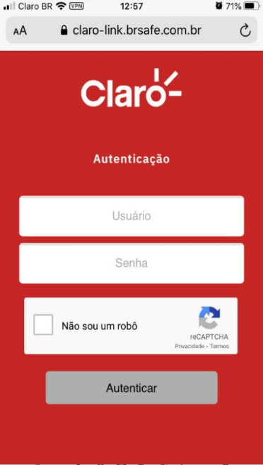
ORIENTAÇÕES PARA GERAR O LINK DA BIOMETRIA
Para iniciar o autoatendimento, o cliente receberá um link que é gerado pelo vendedor da loja e encaminhado.
Abaixo segue o passo a passo para criação do link.
Entre na URL abaixo:
https://claro-link.brsafe.com.br/
Tela de acesso inicial da URL.

Slide 37
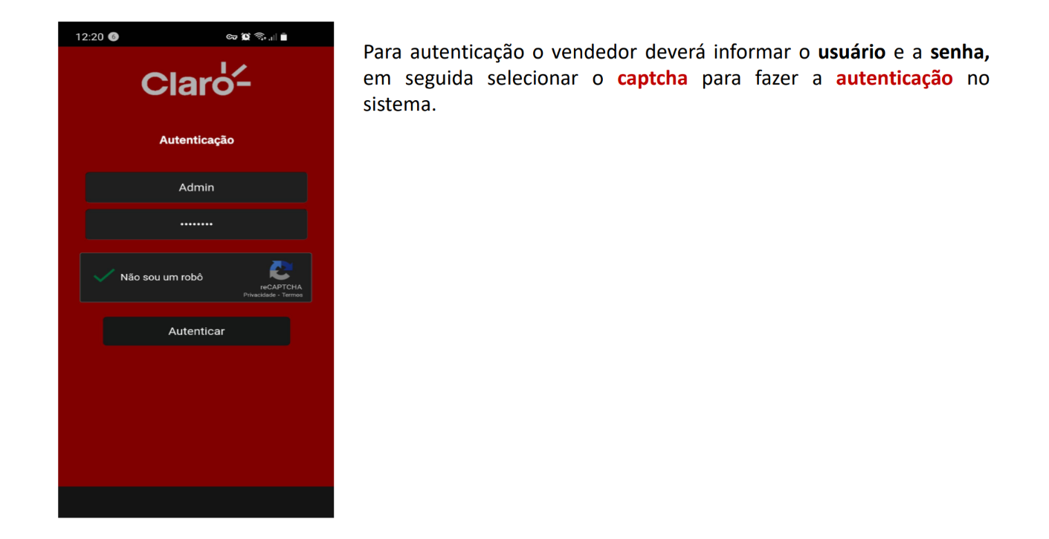
ORIENTAÇÕES PARA GERAR O LINK DA BIOMETRIA
Para autenticação, o BKO deverá informar o seu usuário e a senha, em seguida selecionar o captcha para fazer a autenticação no sistema.

Slide 38
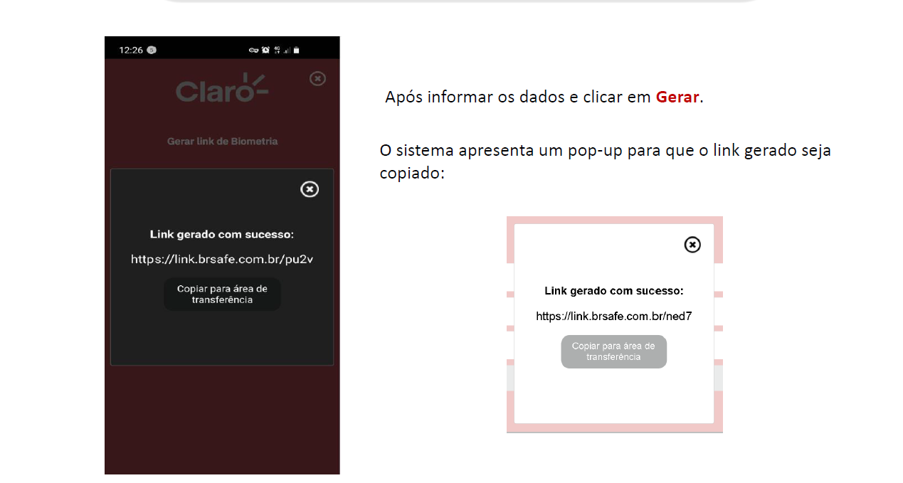
ORIENTAÇÕES PARA GERAR O LINK DA BIOMETRIA
Após informar os dados
e clicar em Gerar, o sistema apresenta um pop-up para que o link seja gerado copiado.

Slide 39
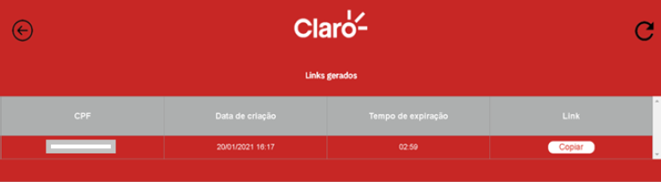
ORIENTAÇÕES PARA GERAR O LINK DA BIOMETRIA
Caso o BKO não copie o link que foi gerado na tela do pop-up, ele poderá consultar os links gerados para o CPF do cliente, por meio da opção Listar Links e copiar o link para seguir com o processo.

Slide 40
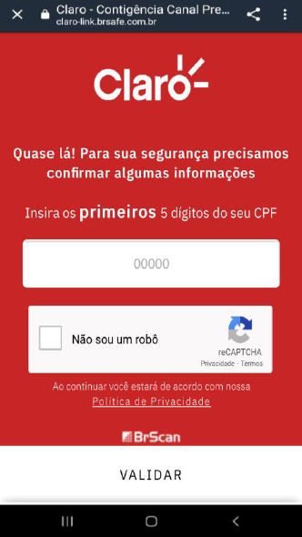
QUAIS AS TELAS QUE CLIENTE VÊ QUANDO É ENVIADO O LINK DA BIO
Processo de captura - Cliente
O cliente deverá acessar o link recebido, será aberta a tela ao lado.
O cliente deverá inserir os primeiros 5 (cinco) dígitos do seu CPF, incluindo zeros a esquerda.
Após preenchimento, clicar em “Não sou
um robô” e, para finalizar, clicar em Validar.
DICA:
Sempre reforce com o cliente que o processo é simples, que basta
ele seguir as orientações dadas pelo aplicativo, para a captura da selfie e dos documentos.
O Cliente deve finalizar o processo de Biometria, para dar andamento a venda.
Lembre-se o link da biometria só poderá ser acessado 1 única vez.
!

Slide 41
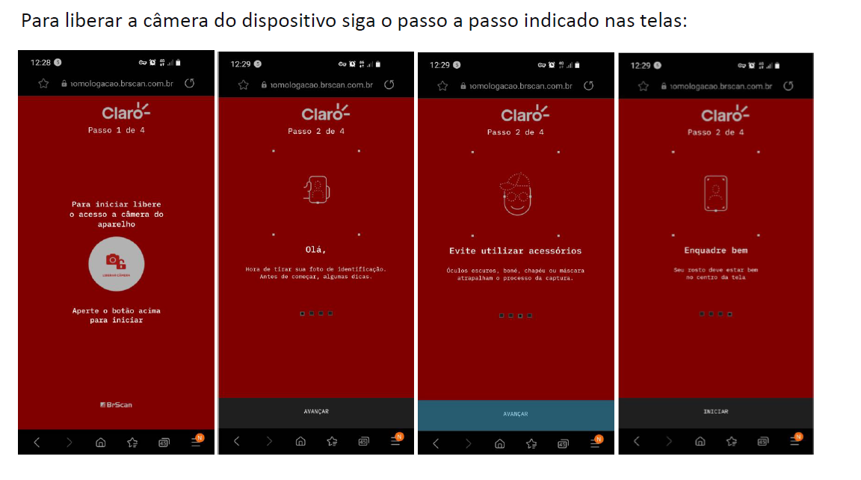
QUAIS AS TELAS QUE CLIENTE VÊ QUANDO É ENVIADO O LINK DA BIO
Para liberar a câmera do dispositivo, siga o passo a passo indicado nas telas:

Slide 42
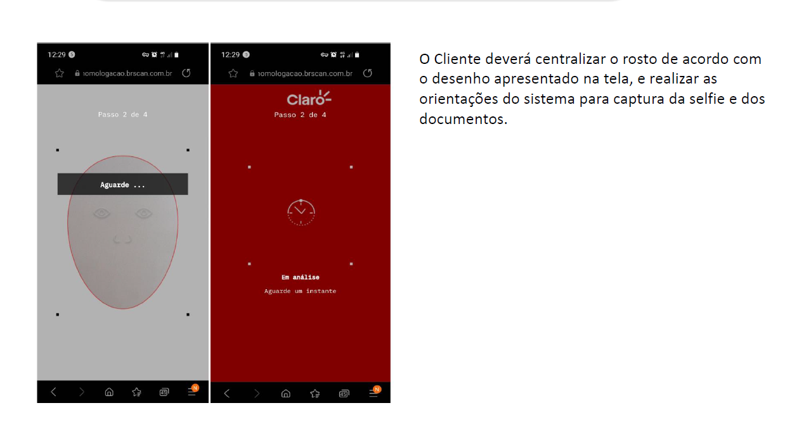
QUAIS AS TELAS QUE CLIENTE VÊ QUANDO É ENVIADO O LINK DA BIO
O cliente deverá centralizar
o rosto de acordo com o desenho apresentado na tela e realizar
as orientações do sistema para
captura da selfie e dos documentos.

Slide 43
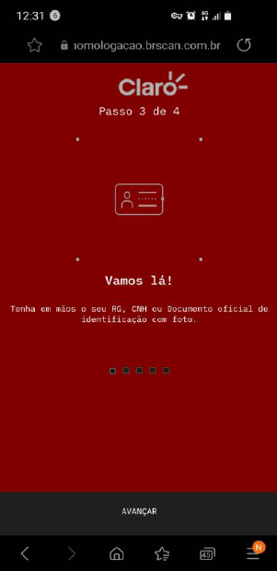
QUAIS AS TELAS QUE CLIENTE VÊ QUANDO É ENVIADO O LINK DA BIO
Para o cenário em que a selfie foi aceita, o cliente continuará com o processo de envio dos documentos.
Código da PAP AGENCIA
Na tela será apresentado
a mensagem com a
seguinte orientação:
“Vamos lá! Tenha em mãos
o seu RG, CNH ou Documento oficial de identificação com foto.”

Slide 44
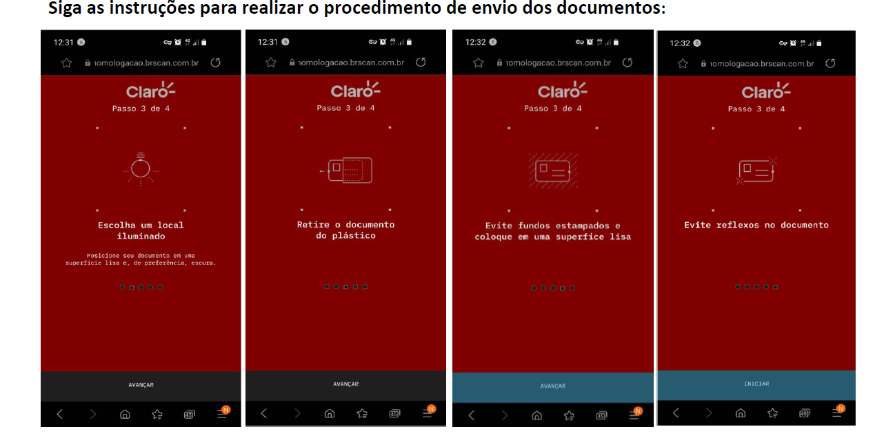
QUAIS AS TELAS QUE CLIENTE VÊ QUANDO É ENVIADO O LINK DA BIO
Siga as instruções para realizar o procedimento de envio dos documentos:

Slide 45
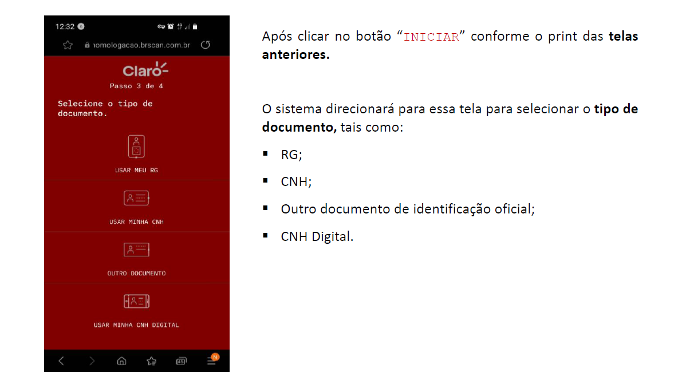
QUAIS AS TELAS QUE CLIENTE VÊ QUANDO É ENVIADO O LINK DA BIO
Após clicar no botão “Iniciar”, o sistema direcionará para essa tela. Basta selecionar o tipo de documento desejado, as opções são:
RG;
CNH Física;
Outro documento de identificação oficial;
CNH Digital.

Slide 46
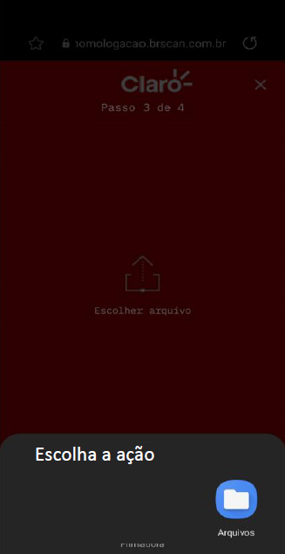
QUAIS AS TELAS QUE CLIENTE VÊ QUANDO É ENVIADO O LINK DA BIO
Escolha a opção de captura da imagem:
Arquivos: Esta opção permitirá o upload do arquivo da CNH Digital. Para tanto,
o arquivo em PDF deverá ser selecionado para efetuar o upload do documento.

Slide 47
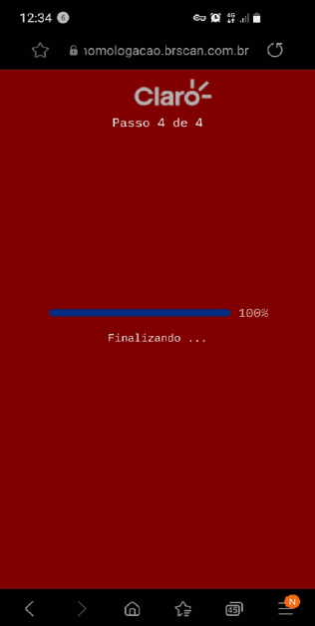
QUAIS AS TELAS QUE CLIENTE VÊ QUANDO É ENVIADO O LINK DA BIO
O sistema apresentará o percentual do progresso do envio das documentações necessárias.

Slide 48
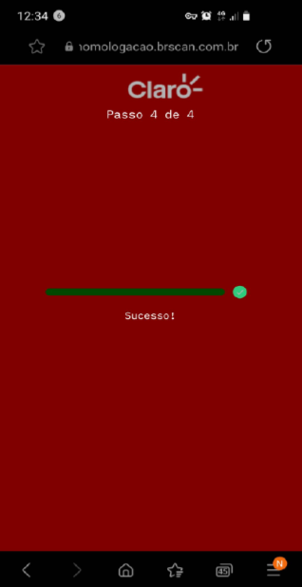
QUAIS AS TELAS QUE CLIENTE VÊ QUANDO É ENVIADO O LINK DA BIO
Ao finalizar os envios, o sistema apresentará a mensagem: “SUCESSO!”

Slide 49
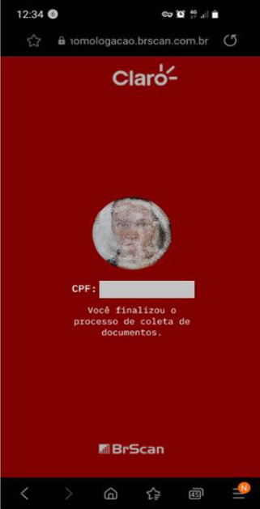
QUAIS AS TELAS QUE CLIENTE VÊ QUANDO É ENVIADO O LINK DA BIO
Ao ser concluído o processo da Biometria, o sistema apresentará que o processo foi finalizado.
Mensagem final: “Você finalizou o processo de coleta de documento.”

Slide 50
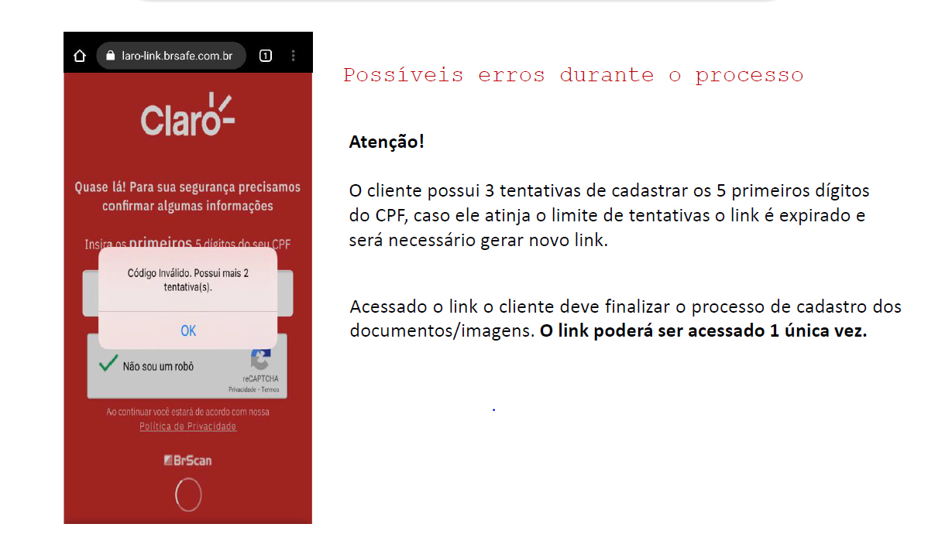
POSSÍVEIS ERROS NO ENVIO DO LINK DA BIO
Possíveis erros durante o processo:
ATENÇÃO:
O cliente possui 3 tentativas para cadastrar os 5 primeiros dígitos do CPF. Caso ele atinja o limite de tentativas, o link é expirado e será necessário gerar novo link.
Acessado o link, o cliente deve finalizar o processo
de cadastro dos documentos/imagens. O link poderá
ser acessado 1 única vez.
!

Slide 51
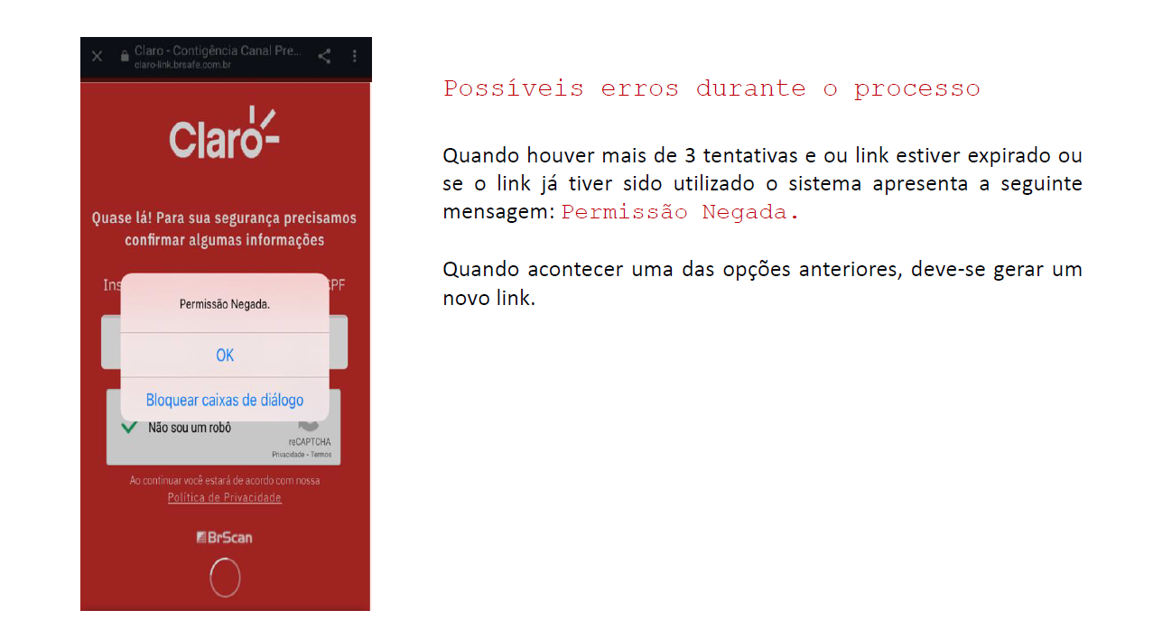
POSSÍVEIS ERROS NO ENVIO DO LINK DA BIO
Possíveis erros durante o processo:
ATENÇÃO:
Quando houver mais de 3 tentativas e/ou link estiver expirado ou se o link já tiver sido utilizado, o Sistema apresenta a seguinte mensagem: “Permissão negada”.
Quando acontecer uma das opções anteriores, deve-se gerar um novo link.
!

Slide 52
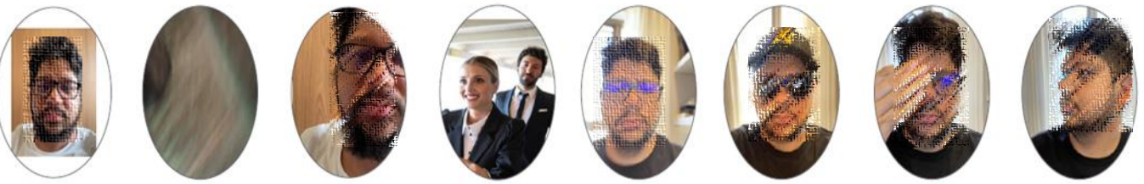
Alguns exemplos que não devem ser realizados na hora da captura, oriente o cliente:
INVÁLIDO
Dimensões incorretas
INVÁLIDO
Sem face
INVÁLIDO
Face descentralizada
INVÁLIDO
Múltiplas faces
INVÁLIDO
Selfie borrada
INVÁLIDO
Acessórios de face
INVÁLIDO
Biometria parcial
INVÁLIDO
Pose lateral

Slide 53
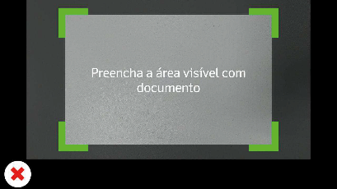
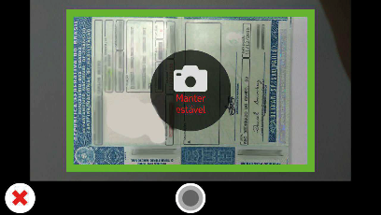
Orientações para a captura dos documentos para a finalização da biometria:
O documento deverá ser colocado em uma superfície plana;
Posicione a imagem na área indicada, preenchendo-a inteiramente;
A captura será realizada automaticamente quando o aplicativo identificar que o documento está na área demarcada;
Caso não seja registrada automaticamente, após alguns segundos aparecerá um botão para captura manual da imagem.
!
ATENÇÃO!
DOCUMENTOS VÁLIDOS: Documentos válidos
em território nacional
com foto de identificação
é válido para biometria.
EVITAR: Carteira
de trabalho e
documentos antigos.
2
2
4

Slide 54
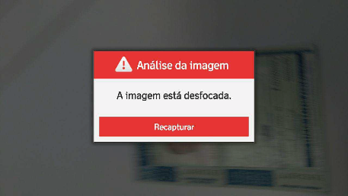
DICAS PARA A CAPTURA DO DOCUMENTO:
Limpe a câmera do celular, para melhorar
a visibilidade;
Posicione o aparelho próximo ao documento
para clara leitura;
O documento deve estar em uma superfície plana:
Não deve apresentar dobras levantadas
Não deve ser segurado na mão
Utilize superfícies planas com cores solidas;
A borda lateral do documento deve estar
alinhada com a borda do dispositivo;
Certifique-se de que o celular esteja completamente paralelo ao documento.

Slide 55
DICAS PARA EVITAR REPROVAÇÕES.
Qualquer tipo de inclinação inviabiliza a conferência
das informações e processamento do registro;
Desviar de luzes que estejam refletindo no documento
e retirar o flash do celular;
O lado com a foto do cliente deve ser capturado primeiro;
Caso o RG não tenha o número do CPF, o cartão do CPF deve ser enviado junto com o verso do RG;
Se o aplicativo de identificação der algum problema
na imagem, será solicitada uma nova captura;
Clique em “Recapturar” para reiniciar o processo.

Slide 56
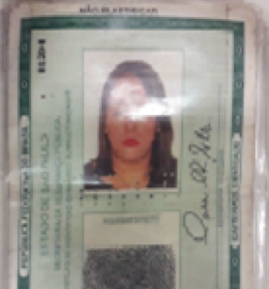
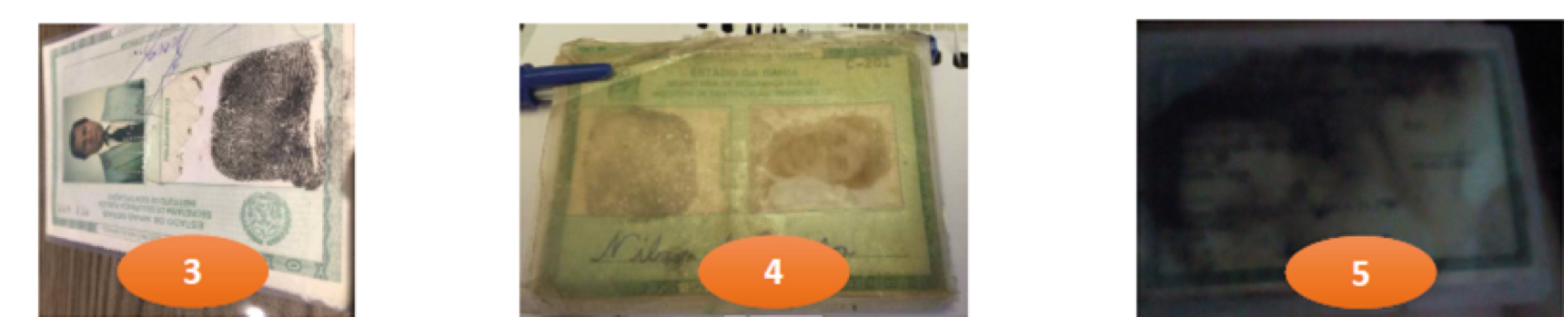
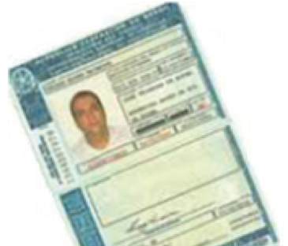
Alguns exemplos que não devem ser realizados na hora da captura:

Slide 57
AGENDAMENTO DA INSTALAÇÃO

Slide 58
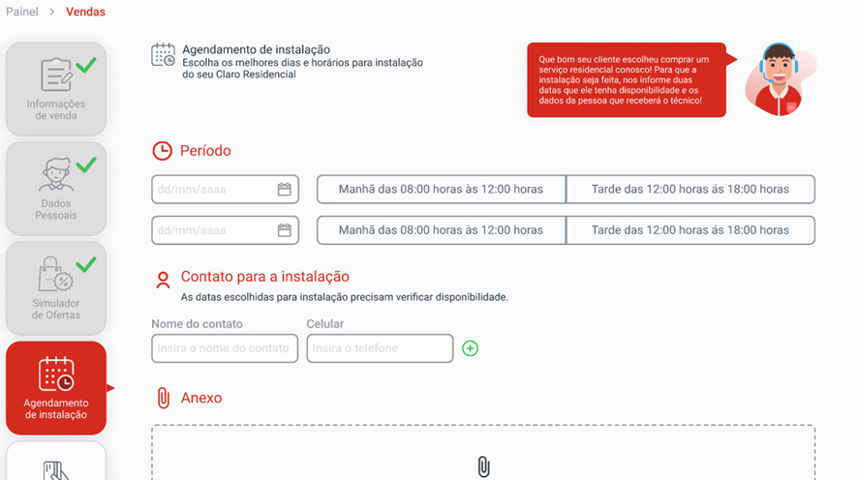
SELEÇÃO DE PRODUTO
!
ATENÇÃO:
As agendas de instalação exibidas no SIV são consultadas direto no TOA, ou seja, são as mesmas agendas exibidas no NET SALES, porém não conseguimos agendar via SIV, a informação é apenas para referencia.
31. Selecione a data e período disponível de acordo com a preferência do Cliente.
32. Informe os dados do responsável que irá acompanhar a instalação.
Notes:
Deixar apenas o Claro Multi – liberar o boleto single
20 a 25 min do BKO vocês tem que ter uma linha rápida com o BKO hot line
G form – dados de pendencia se teve quebra e teve uma

Slide 59
CHECKOUT
Notes:
Incluir biometria

Slide 60
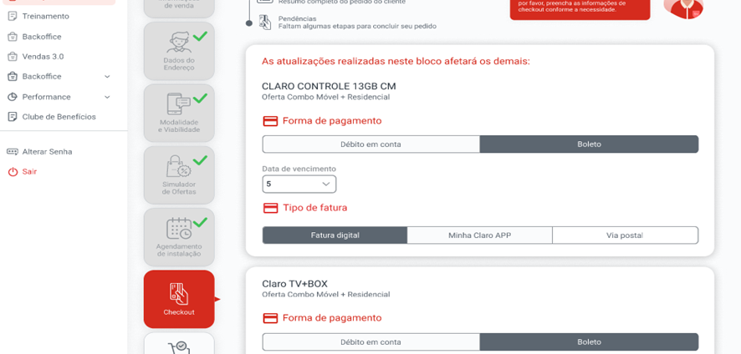
CHECKOUT
!
ATENÇÃO:
Nesta etapa, é importante ressaltar que, por se tratar do Multi, a fatura do cliente será única, com a descrição e cobrança de todos os produtos adquiridos.
33. Nessa etapa, será selecionada a forma de pagamento para todos os produtos adquiridos. Basta selecionar uma vez a opção desejada.

Slide 61

CHECKOUT
34. Clique em “Avançar”.
Notes:
Cliente não teve a instalação do residencial, confirmar se não tem multa e alinhar quando o cliente por algum motivo tivermos um problema na residencial, qual sera o fluxo? Voltar e fazer um novo aceite ? Como sera alinhado isso.

Slide 62

CHECKOUT
!
O sistema irá mostrar uma tela com o Resumo da Compra, confira todos os dados, se necessário ajuste a venda conforme solicitação do Cliente.
35. Campo para edição, caso seja necessário ajustar os dados do cliente.

Slide 63

CHECKOUT
36. Após conferir tudo, clique em “Fechar Pedido”.

Slide 64

CAPTCHA
37. Para seguir, preencha o captcha e clique em “Continuar”.

Slide 65

BIOMETRIA – AVISO – AGUARDANDO CONCLUSÃO BIOMETRIA
!
ATENÇÃO:
Nesta etapa, caso o cliente ainda não tenha realizado a biometria, será necessário finalizar para continuar o pedido.
A resposta da biometria pode demorar entre
2 e 10 minutos.
38. Solicite a biometria ao cliente pelo QR Code ou enviando o link para seguir. Após a conclusão clique em “Confirmar” para seguir.

Slide 66

AVISO – ORIENTAÇÃO AO CLIENTE PARA BAIXAR O APP
39. Oriente o cliente, após a ativação, a baixar o app da Claro. Você também pode mostrar como ele deve realizar o procedimento, pedindo para que aponte o aparelho para o QR Code exibido na tela, conforme tela ao lado.
Avançar

Slide 67
Importante: A entrega do chip só deve ser realizada após a etapa do aceite de voz. Ficará a cargo do BKO atualizar o cliente do status da venda em casos de pendencias que impeça a venda ser finalizada em loja.
DICA DE OURO
Lembrete: O cliente só terá acesso aos benefícios do seu plano móvel, após o BKO fazer o input da venda no NETSALES gerando o número de contrato e informá-lo no campo correspondente no SIV.

Slide 68
FINALIZANDO A VENDA

Slide 69

FINALIZAÇÃO
!
ATENÇÃO:
Oriente o cliente a ligar para o número *728, para realizar o aceite de voz.
Sem o aceite a venda não será concluída.
!
Agora basta fazer o “Aceite de Voz”, para finalizar a venda.
Notes:
Auxilie o cliente na ligação

Slide 70

FINALIZAÇÃO
Excluir esse slide e manter apenas o 71
!
Após o aceite, agora o sistema irá aguardar a instalação dos produtos residenciais.

Slide 71

Somente esse Slide precisa incluir?
Após o aceite, agora o sistema irá aguardar a instalação dos produtos residenciais.

Slide 72

O QUE É O ACEITE ELETRÔNICO?
06
Incluir o piv padrão do slide 72 ao 83

Slide 73

O QUE É O ACEITE ELETRÔNICO?
07

Slide 74

BENEFÍCIOS DO ACEITE ELETRÔNICO
08
Estes são os benefícios do Aceite Eletrônico!

Slide 75
ACEITE ELETRÔNICO
RESIDENCIAL: etapas do cliente
25

Slide 76













ACEITE ELETRÔNICO RESIDENCIAL
ETAPAS DO CLIENTE
26
Estas são as etapas do cliente na hora de realizar o Aceite Eletrônico RESIDENCIAL.
Acompanhe cada uma em detalhes, a seguir!
Recebimento (e-mail)
Visualização do Termo
Aceitação do Termo
Envio de documentos

Slide 77







ACEITE ELETRÔNICO RESIDENCIAL
ETAPAS DO CLIENTE
27
Recebimento (e-mail)
O cliente deverá conferir sua caixa de e-mail, por onde ele receberá o Aceite Eletrônico!
Depois de acessar o e-mail, basta clicar no botão Confira (1), para acessar a página Assinatura e Aceite Eletrônico da Contratação.
#FICAaDICA!
O e-mail será enviado pelo remetente
relacionamento@minhaclaro.com.br
IRINEU EVANGELISTA DE SOUSA
!
Exemplo:
O link enviado por e-mail tem validade de até cinco dias, porém a venda só seguirá se o cliente concluir o fluxo do aceite!
1

Slide 78




ACEITE ELETRÔNICO RESIDENCIAL
ETAPAS DO CLIENTE
28
Visualização do Termo
Antes de assinar, o cliente precisa, obrigatoriamente VISUALIZAR todas as páginas do contrato/termo.
O cliente deve clicar no botão Visualize seu Regulamento (1).
1

Slide 79









ACEITE ELETRÔNICO RESIDENCIAL
ETAPAS DO CLIENTE
29
Visualização do Termo
Em seguida, o cliente deverá navegar por todas as páginas do termo, para isso ele deverá utilizar o botão Próxima (1). Na última página, basta clicar em Fechar Visualização (2) para retornar ao fluxo da assinatura.
2
1

Slide 80







ACEITE ELETRÔNICO RESIDENCIAL
ETAPAS DO CLIENTE
30
1
2
Aceitação do Termo
Para aceitar o termo será preciso marcar as opções
“Aceito os termos...” (1) e “Eu concordo...” (2).
3
Em seguida, o cliente deve escolher uma assinatura
(3) entre as opções apresentadas. E, por fim, basta clicar no botão Continuar (4).
1
4

Slide 81




ACEITE ELETRÔNICO RESIDENCIAL
ETAPAS DO CLIENTE
31
Aceitação do Termo
Imediatamente, o contrato assinado será apresentado para que o cliente possa confirmar a assinatura (1). Para
isso, basta conferir todas as informações necessárias e em seguida clicar no botão Enviar (2).
1
2

Slide 82





ACEITE ELETRÔNICO RESIDENCIAL
ETAPAS DO CLIENTE
32
Envio de documentos
Por fim, o cliente deve enviar o Comprovante de endereço (1) junto com o contrato. Pode ser uma foto do Comprovante ou da Declaração preenchida na loja, em formato .jpg.
!
No caso do CPF e do RG, serão utilizadas as mesmas imagens coletadas na Biometria (2), mas, caso o sistema solicite esses documentos aqui, oriente o cliente a fotografar e inserir os documentos no campo CPF/RG.
2
1
3
Para concluir, basta clicar em Enviar Documentos (3).

Slide 83


ACEITE ELETRÔNICO RESIDENCIAL
ETAPAS DO CLIENTE
Aceitação do Termo
Pronto! Finalizamos todas as etapas do Aceite Eletrônico Residencial e o cliente receberá o contrato assinado via e-mail!
33
Lembre-se de que o aceite será imediatamente refletido no NetSales, possibilitando a continuidade da venda!

Slide 84
DETALHES DA VENDA

Slide 85

DETALHES DA VENDA
2. Escolha entre os filtros disponíveis.
1. Clique em Vendas 3.0.

Slide 86

DETALHES DA VENDA
3. Selecione nos 3 pontos os dados do cliente que deseja visualizar.
Notes:
Verificar apenas

Slide 87

DETALHES DA VENDA
4. Acesse os detalhes para verificar as informações do pedido.

Slide 88

DETALHES DA VENDA
5. Acompanhe o status da venda do cliente.

Slide 89

DETALHES DA VENDA
6. Role a barra de rolagem para verificar o status e confirmar os dados da venda.

Slide 90

DETALHES DA VENDA
7. Acompanhe o histórico dos produtos e o status.

Slide 91

DETALHES DA VENDA
8. Acompanhe o histórico dos produtos e o número do contrato.

Slide 92

DETALHES DA VENDA
9. Acompanhe o status dos produtos.

Slide 93

DETALHES DA VENDA
10. Visualize qual ponto de venda e vendedor que realizou a venda.

Slide 94
DICAS DE OURO

Slide 95
DICAS DE OURO
DICAS PARA VENDEDOR
DICAS PARA O BKO
Argumentação sobre os benefícios do MULTI: Explique ao cliente as vantagens do plano MULTI, destacando economia, conveniência e unificação de serviços.
Garantir a marcação dos planos: Se assegure de selecionar a opção correta dos planos, para evitar erros ou ajustes futuros.
Responsabilidade de entrega do chip: Só entregue o chip para o cliente, quando o contrato for gerado.
Orientação quanto a biometria e informações quanto a venda dos produtos e planos: Explique a necessidade da biometria e forneça todas as informações sobre produtos e planos vendidos.
Priorizar as vendas (Hot Line) com os vendedores: Foque nas vendas MULTI, para garantir um atendimento imediato e ágil ao cliente.
Tratativa das pendências: Gerencie e resolva eventuais pendências o mais rápido possível.
Ter uma linha direta com os vendedores: Manter um canal de comunicação ágil e eficiente com os vendedores. Assim um alinhamento rápido poderá solucionar dúvidas e/ou problemas na venda.
Notes:
Oriente o cliente que entregue o chip, aguarda alguns instantes e poderá acompanhar o status da venda do SIV, e o tempo de aguardar, e que após e a instalação, caso haja algum problema o BKO ira

Slide 96
Importante: A entrega do chip só deve ser realizada após a etapa do aceite de voz. Ficará a cargo do BKO atualizar o cliente do status da venda em casos de pendencias que impeça a venda ser finalizada em loja.
IMPORTANTE
Lembrete: Caso ocorra qualquer tipo de quebra ou cancelamento, o BKO será o responsável por entrar em contato com o cliente para uma nova tratativa. Tudo o que não for concluído corretamente na loja ficará sob responsabilidade do BKO, incluindo quebras no processo, falta de instalação do residencial, necessidade de refazer o aceite de voz, cancelamento da linha ou outras tratativas posteriores.

Slide 97
FLUXO DE CANCELAMENTO

Slide 98
CANCELAMENTO DE LINHA MÓVEL EM CASO DE NÃO INSTALAÇÃO DA RESIDENCIAL
FLUXO CANCELAMENTO PILOTO
BKO envia 1 x por semana ao Ponto focal regional
Ponto Focal Regional consolida os cancelamentos
Ponto Focal Regional envia consolidado para a Matriz
Matriz solicita a aprovação interna da Diretoria
Matriz abrirá um chamado via PS8: Cancelamento de Venda fora do prazo – SLA: até 3 dias úteis)
Matriz acompanhará até a resolução
Matriz informa aos pontos focais om as linhas que foram canceladas
Diretoria Matriz
aprova
Esse processo pode levar aproximadamente 10 dias úteis, acompanhe o status da venda junto ao BKO.
Notes:
Entender com as redes a parte da triangulação
Entender com as redes Multi Marcado mas a instalação será feito
chip entregue na hora e a marcação, nesse momento não
Triangulação – negociação com a rede e matriz mesmo com a ativação e portabilidade

Slide 99
CANCELAMENTO DE LINHA MÓVEL EM CASO DE NÃO INSTALAÇÃO DA RESIDENCIAL
FLUXO CANCELAMENTO PILOTO
Cliente adquiriu combo multi
Divergencia por algum motivo ( Instalãção/rede//cancelamento
Ligar no 10621
Matriz abrirá um chamado via PS8: Cancelamento de Venda fora do prazo – SLA: até 3 dias úteis)
Matriz acompanhará até a resolução
Matriz informa aos pontos focais om as linhas que foram canceladas
Diretoria Matriz
aprova
Time DAC entrará em contato
Esse processo pode levar aproximadamente 10 dias úteis, acompanhe o status da venda junto ao BKO.
Notes:
Entender com as redes a parte da triangulação
Entender com as redes Multi Marcado mas a instalação será feito
chip entregue na hora e a marcação, nesse momento não
Triangulação – negociação com a rede e matriz mesmo com a ativação e portabilidade

Slide 100
Com isso finalizamos este material.
Esperamos que ele tenha sido útil para você!
OBRIGADO E ATÉ A PRÓXIMA!

Slide 101
[ SIV -
CLARO MULTI]
VAREJO | VENDEDOR

